Slide 1
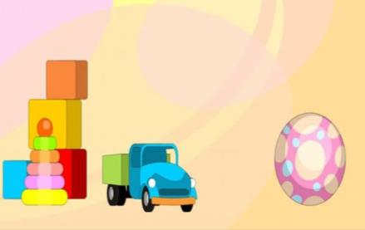
Развивающие игры для детей дошкольного возраста .

Slide 2
Игра «Четвертый лишний»
Цель: Развивать умение классифицировать предметы по существенному признаку, обобщать их

Slide 3
Задание
Посмотри внимательно на картинки и выбери в каждой группе предметов по одному лишнему предмету. Найди лишний предмет и щёлкни по нему мышкой.

Slide 4
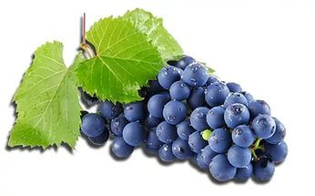
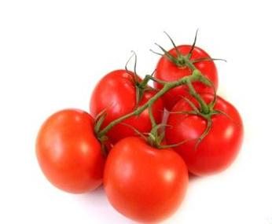
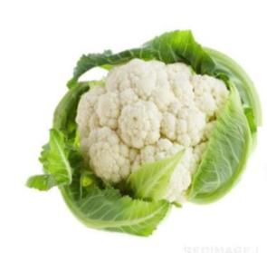
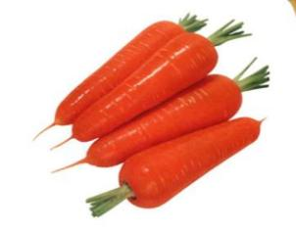

Slide 5
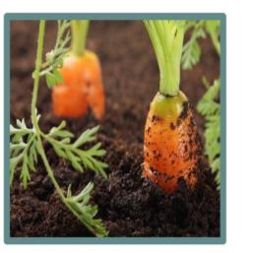
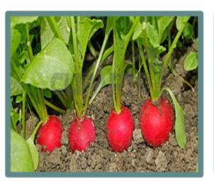
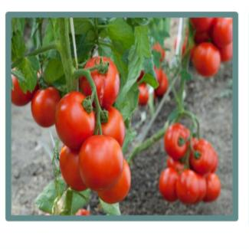
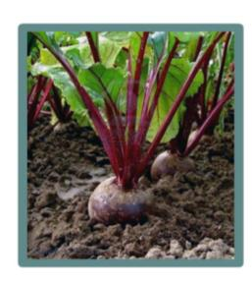

Slide 6
Где высокое дерево?

Slide 7
Где много птичек?

Slide 8
Найди круг.

Slide 9
Игра «Логические цепочки»
Цель: развитие логического мышления, внимания, способность устанавливать последовательность действий

Slide 10
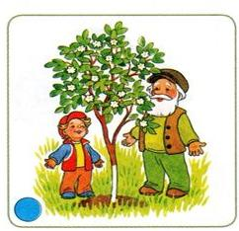
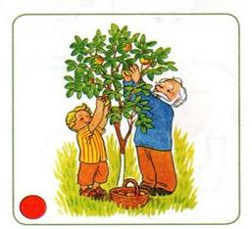
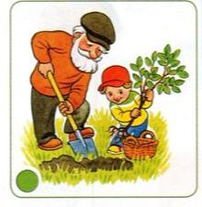
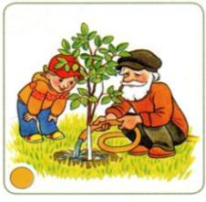
1 2 3 4

Slide 11
Найди пару.
Внимательно рассмотри все картинки, установи связь между профессиями и предметами, необходимых им. Нажимай на картинки с изображением людей разных профессий левой кнопкой мышки.

Slide 12
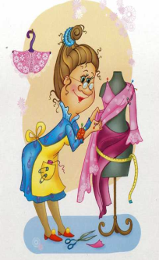
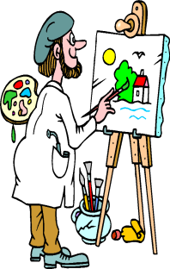
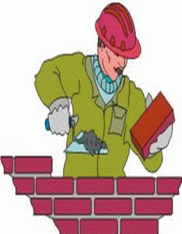
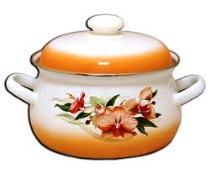
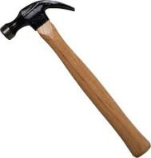

Slide 13
Игра «Занимательные примеры»
Выполни арифметическое действие: из предложенных цифр выбери правильную и щёлкни по ней мышкой.

Slide 14
5+2=
8
7
10
6

Slide 15
8-3=
5
7
4
6

Slide 16
Игра «Найди фигуру»
Посмотри внимательно на фигуры, установи закономерность их расположения и правильно выбери недостающую фигуру, щёлкнув по ней мышкой

